Slide 1
Jeudi 23 avril

Slide 2
Mathématiques
CE1

Slide 3
Calcul réfléchi
Des soustractions

Slide 4
Calcul réfléchi
$$21 − 8$$

Slide 5
$$21 − 8$$

Slide 6
ÉCART CONSTANT $21 − 8$

Slide 7
ÉCART CONSTANT $21 − 8$

Slide 8
Calcule :
$41 − 17$

Slide 9
$$41 − 17 ou 44 − 20 ?$$
$$17 20 41 44$$

Slide 10
Calcule :
$53 − 27$
$$64 −26$$

Slide 11
$$53 − 27 ou 56 − 30 ?$$
$$27 30 53 56$$

Slide 12
$$64 − 26 ou 68 − 30 ?$$
$26 30 64 68$

Slide 13
Ce qu’on peut retenir : l’écart constant
$21 − 8$
$$\left(21+2\right) − (8+2)$$
$$23 − 10$$

Slide 14
Numération
Écrire des nombres
en chiffres

Slide 15
Le quiz du jour
Écris ce nombre en chiffres :
$$5u 13d$$
a
c
b
351
135
513
Notes:
3 + 1

Slide 16
Le quiz du jour
Écris ce nombre en chiffres :
$$5u 13d$$
a
c
b
351
135
513
Notes:
3 + 1

Slide 17
Le quiz du jour
Écris ce nombre en chiffres : $17d 3u 5c$
a
c
1735
d
5173
b
673
736
Notes:
3 + 1

Slide 18
Le quiz du jour
Écris ce nombre en chiffres : $17d 3u 5c$
a
c
1735
d
5173
b
673
736
Notes:
3 + 1

Slide 19
Le quiz du jour
Écris ce nombre en chiffres : $41d 25u 3c$
a
c
34125
d
735
b
357
41253
Notes:
3 + 1

Slide 20
Le quiz du jour
Écris ce nombre en chiffres : $41d 25u 3c$
a
c
34125
d
735
b
357
41253
Notes:
3 + 1

Slide 21
Le quiz du jour
Écris ce nombre en chiffres : $12d 3c$
a
c
42
d
420
b
312
123
Notes:
3 + 1

Slide 22
Le quiz du jour
Écris ce nombre en chiffres : $12d 3c$
a
c
42
d
420
b
312
123
Notes:
3 + 1

Slide 23
Problèmes

Slide 24
Problème n°1
Problème énoncé
à l’oral

Slide 25
Problème n°1
Notes:
2 propositions de schéma : en barre et droite graduée
Ecrire le calcul en ligne 36 + 16
Utiliser diapo suivante pour calculer
Compléter le résultat du calcul
Ecrire phrase réponse : Il y a 52 oiseaux.

Slide 26
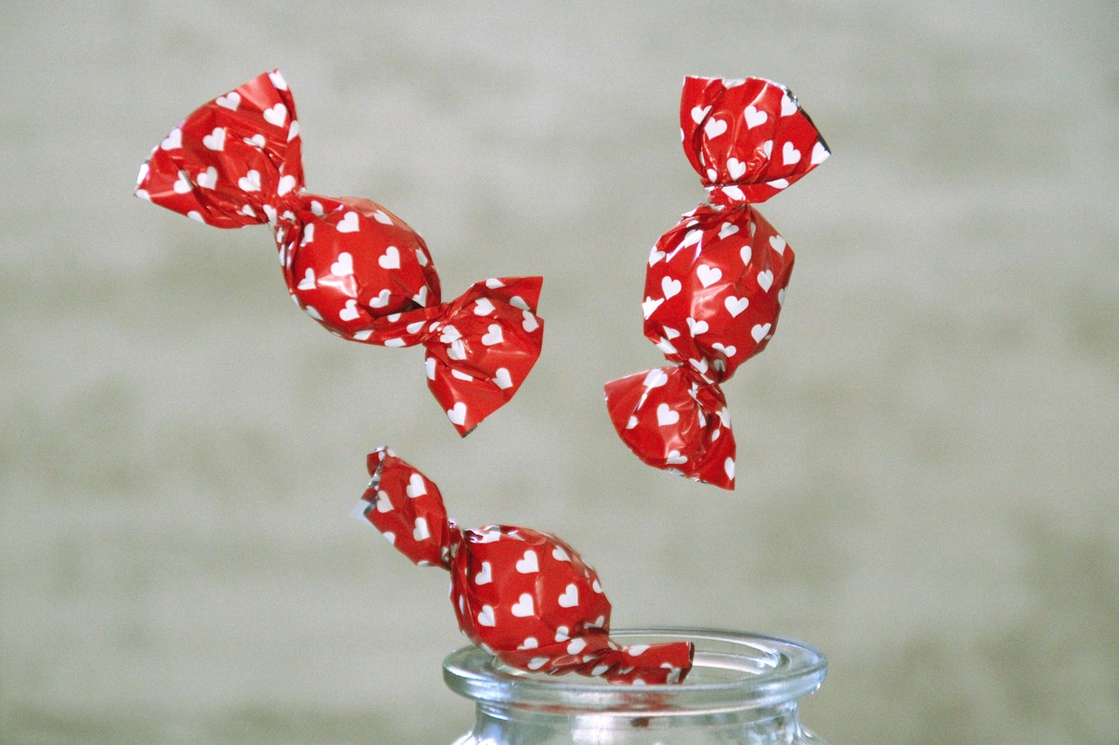
Problème n°2
Une boîte de bonbons a été déposée pour une fête avant l’arrivée des invités. 217 bonbons ont été mangés par les invités. Il en reste 139. Combien y avait-il de bonbons avant que les invités arrivent ?
Notes:
réponse étape 2

Slide 27
Problème n°2
Une boîte de bonbons a été déposée pour une fête avant l’arrivée des invités. 217 bonbons ont été mangés par les invités. Il en reste 139. Combien y avait-il de bonbons avant que les invités arrivent ?
Notes:
réponse étape 2

Slide 28
Problème n°2
Une boîte de bonbons a été déposée pour une fête avant l’arrivée des invités. 217 bonbons ont été mangés par les invités. Il en reste 139. Combien y avait-il de bonbons avant que les invités arrivent ?
Notes:
réponse étape 2

Slide 29
Problème n° 3
Une boîte de bonbons a été déposée pour une fête avant l’arrivée des invités. 342 bonbons ont été mangés par les invités. Il en reste 53. Combien y avait-il de bonbons avant que les invités arrivent ?
Notes:
réponse étape 2

